Slide 1
数控部分总复习

Slide 2
第一章 绪言
——数字控制系统概述
1、数控系统定义
数控系统的理论基础（线性离散时间控制系统理论）
2、数控系统组成与功能 ——软件与硬件（五部分）
数控系统的基本特征，何时开环？何时闭环？
3、数控系统的优点
4、数控系统对计算机的要求——实时控制、软硬件支持
考题类型：填空（简短几个字）

Slide 3
第二章 采样过程与信号重构
1、系统信号转换流程
2、采样过程的时、频域描述
3、信号重构过程的时、频域描述
香农采样定理，香农重构法中的理想低通滤波器频域描述，
零阶保持器的时、频域描述（4个公式）
4、采样周期、采样角频率的选择：上限、下限、工程中
考题类型：填空

Slide 4
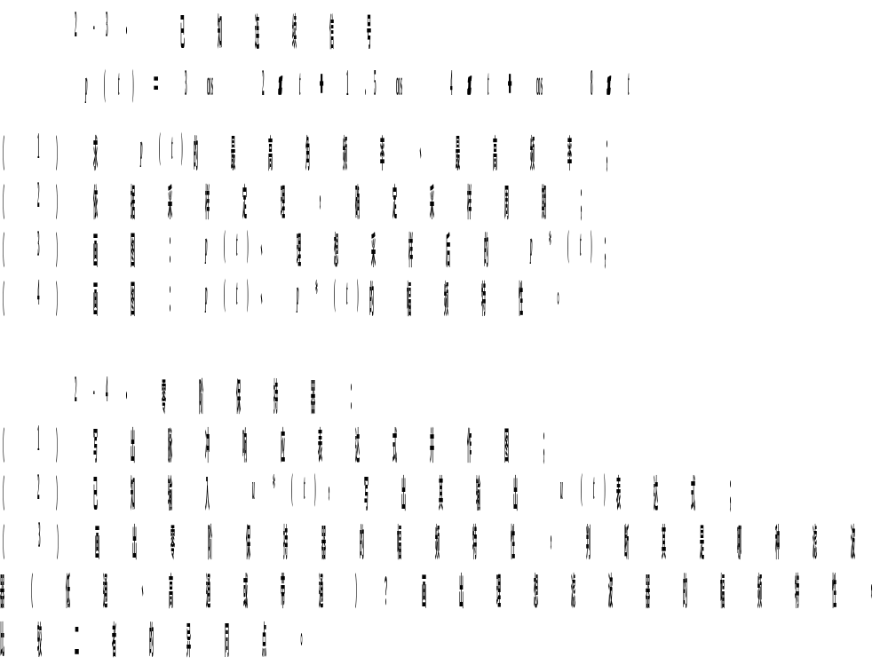
思考与练习

Slide 5
第三章 线性离散系统数学描述
1、线性常系数差分方程
2、脉冲响应与离散卷积和（公式）
3、Z变换定义及其性质
4、脉冲传递函数——Z传递函数
5、各种数学模型的相互转换
考题类型：填空、计算题

Slide 6
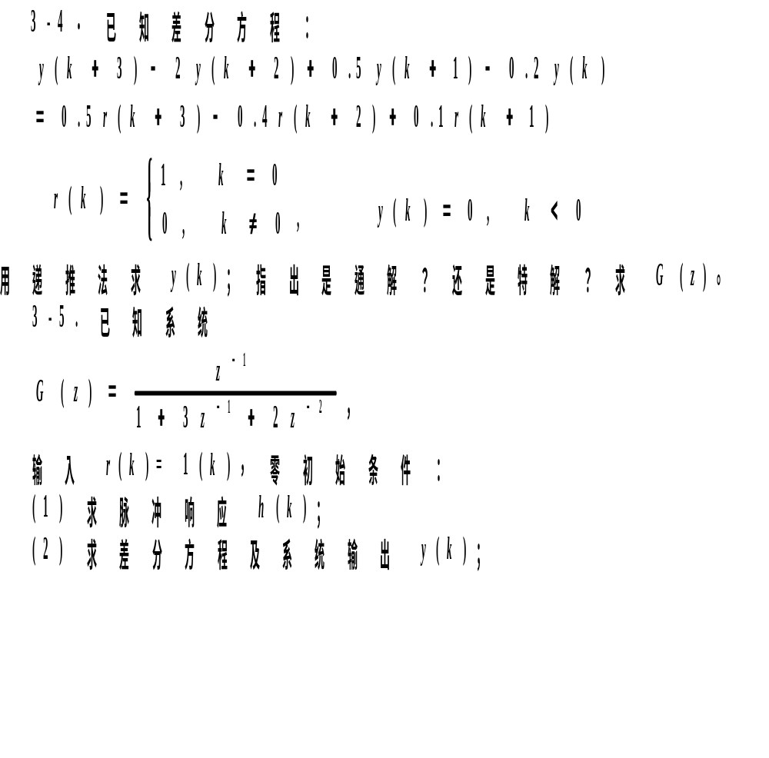
思考与练习

Slide 7
第四章 数字控制系统建模与分析
1、改进的Z变换
2、带零保的连续对象的Z传递函数
3、数控系统闭环Z传递函数
4、零极点分布与系统的动态响应（典型一阶、二阶环节）
5、稳定性分析，主要掌握舒尔-科恩判据
6、系统频率响应特性
7、稳态误差分析
考题类型：填空、计算题

Slide 8
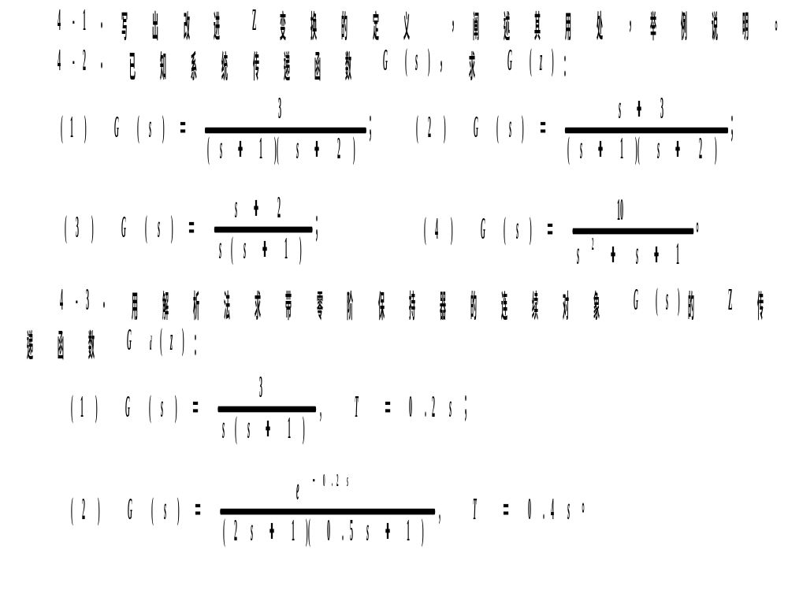
思考与练习

Slide 9
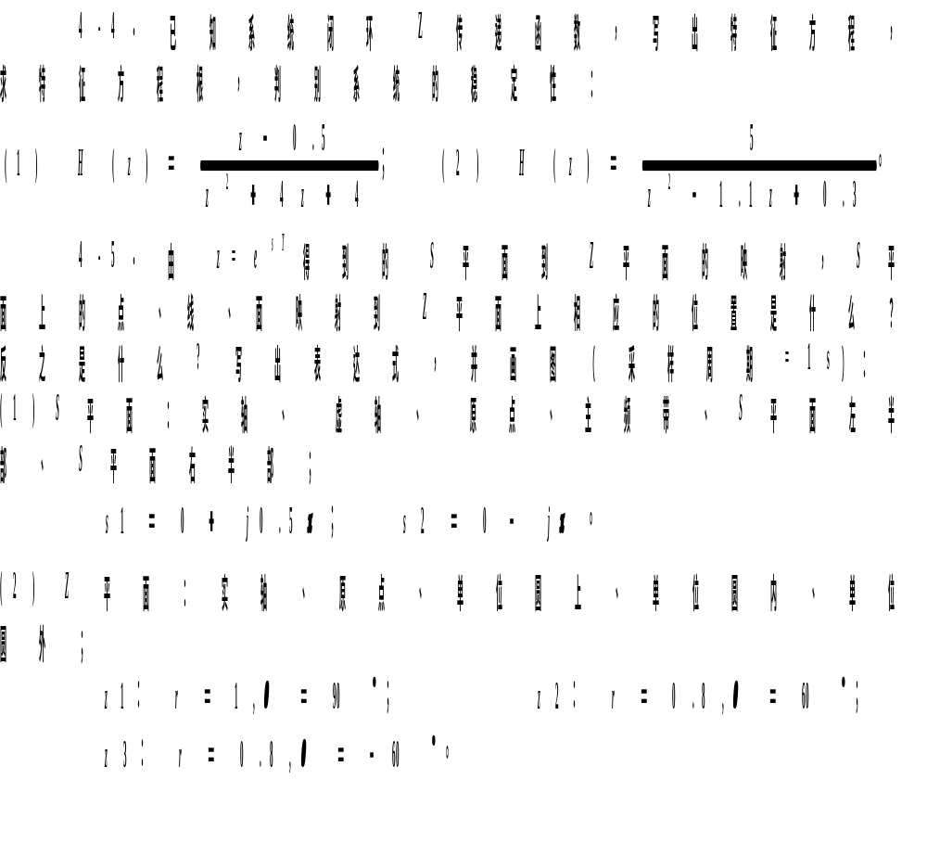

Slide 10
第五章 数控系统的模拟控制
1、数字滤波器法（脉冲不变法 、保持器等效法）
数值积分法
匹配Z变换
各种离散方法求解及其性质
2、设计例
1）已知模拟控制器D(s)，直接将其离散成D(z)
2）根据连续控制方法设计D(s)，然后将其离散成D(z)
3、数字PID调节
考题类型：填空、计算题

Slide 11
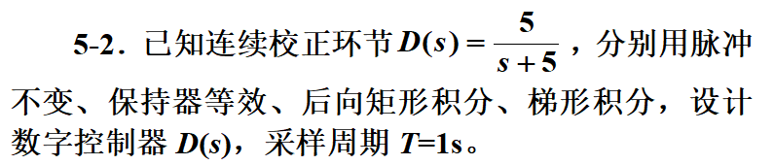
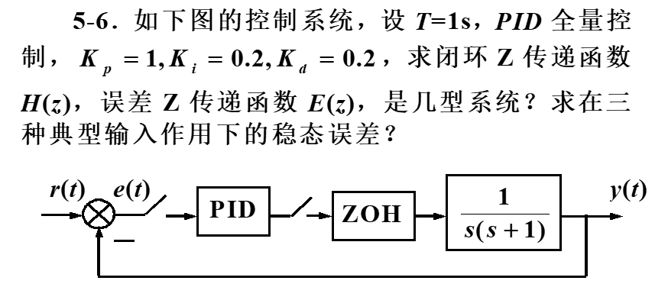

Slide 12
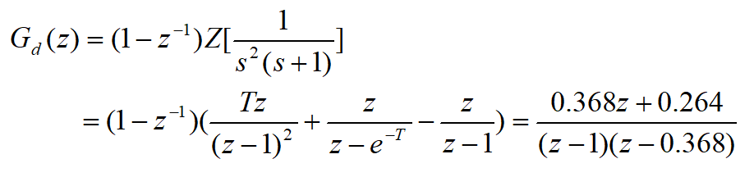

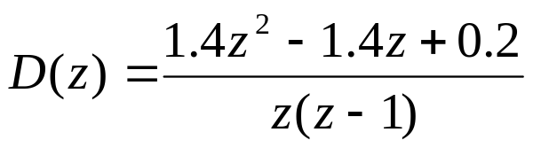
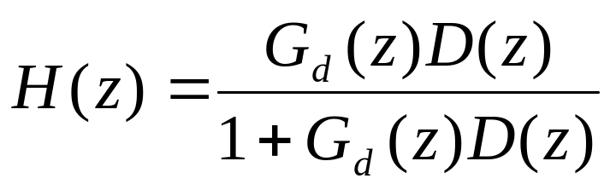
5-6 解：

Slide 13
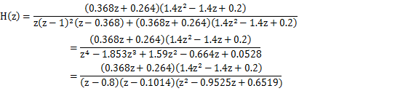
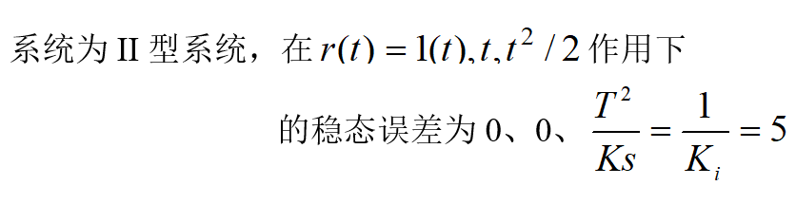
闭环系统稳定。
系统开环增益为 0.2*1=0.2

Slide 14
第六章 数控系统的离散化设计——Z域法
1、有限拍控制系统设计
2、有限拍无振荡设计
3、直接设计法
考点：Z域法设计对H(z),He(z)的约束
三种设计方法
考题类型：填空、计算题

Slide 15
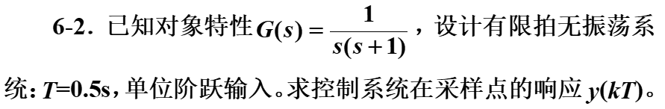

思考与练习

Slide 16
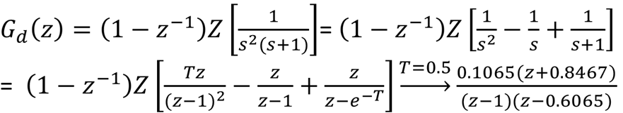
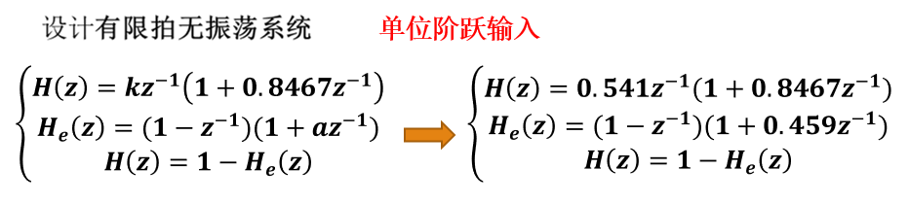
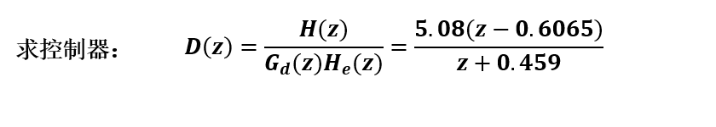
6-2 解:

Slide 17
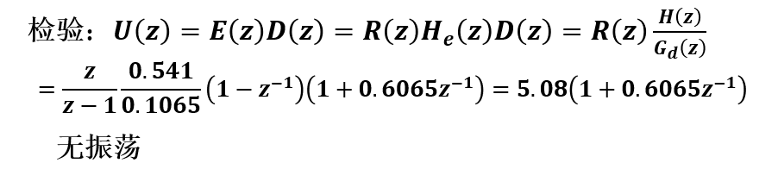
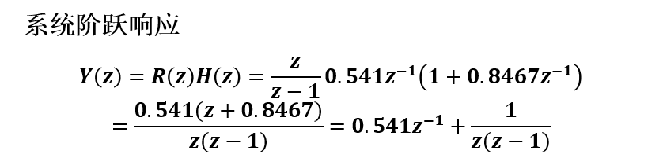

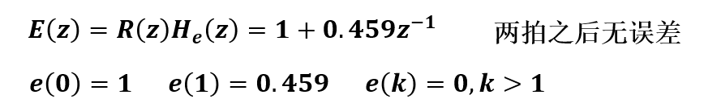

Slide 18

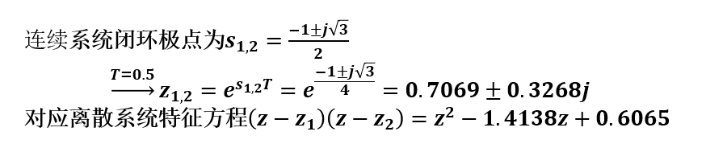

6-6 解：

Slide 19



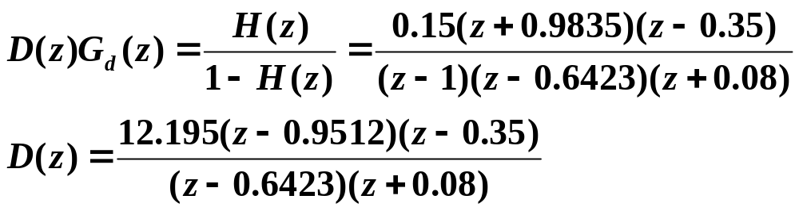

Slide 20
